Slide 1
Подготовка к ЕГЭ – 2014 по математике. Нахождение площади сечения через площадь его ортогональной проекции. Задание С2
Учитель математики МБОУ СОШ № 143 г. Красноярска
Князькина Т. В.

Slide 2
Рассмотрим решение такой задачи:
В прямоугольном параллелепипеде , , .Сечение параллелепипеда проходит через точки B и D и образует с плоскостью ABC угол . Найдите площадь сечения.
Часто бывает удобно находить площадь сечения через площадь его ортогональной проекции.
Нахождение площади треугольника через площадь его ортогональной проекции легко иллюстрируется таким рисунком:

Slide 3
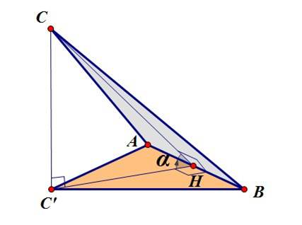
CH- высота треугольника ABC , C‘H – высота треугольника ABC', который является ортогональной проекцией треугольника ABC . Из прямоугольного треугольника CHC' :
Площадь треугольника ABC' равна
Площадь треугольника ABC равна
Cледовательно, площадь
треугольника ABC равна площади треугольника ABC‘,
деленной на косинус угла между плоскостями треугольника ABC и треугольника ABC', который
является ортогональной проекцией треугольника ABC .

Slide 4
Поскольку площадь любого многоугольника можно представить в виде суммы площадей треугольников, площадь многоугольника равна площади его ортогональной проекции на плоскость деленной на косинус угла между плоскостями многоугольника и его проекции.
Используем этот факт для решения нашей задачи (см. слайд 2)
План решения такой:
А) Строим сечение.
Б) Находим его ортогональную проекцию на плоскость основания.
В) Находим площадь ортогональной проекции.
Г) Находим площадь сечения.

Slide 5
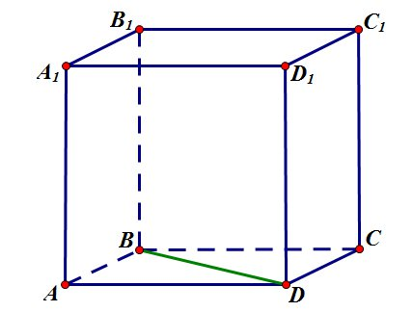
1. Сначала нам нужно построить это сечение.
Очевидно, что отрезок BD принадлежит плоскости сечения и плоскости основания, то есть принадлежит линии пересечения плоскостей:

Slide 6
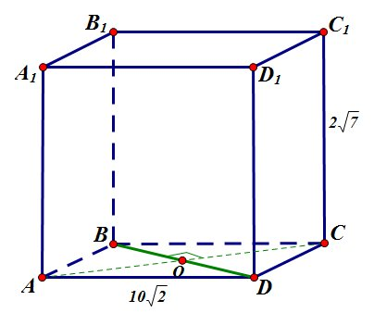
Угол между двумя плоскостями – это угол между двумя перпендикулярами, которые проведены к линии пересечения плоскостей и лежат в этих плоскостях.
Пусть точка O – точка пересечения
диагоналей основания. OC– перпендикуляр к
линии пересечения
плоскостей,
который лежит
в плоскости
основания:

Slide 7
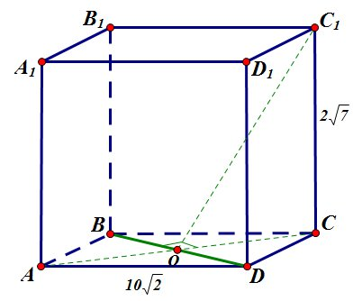
2. Определим положение перпендикуляра, который лежит в плоскости сечения. (Помним, что если прямая перпендикулярна проекции наклонной, то она перпендикулярна и самой наклонной. Ищем наклонную по ее проекции ( OC ) и углу между проекцией и наклонной). Найдем тангенс угла COC₁ между OC₁ и OC

Slide 8
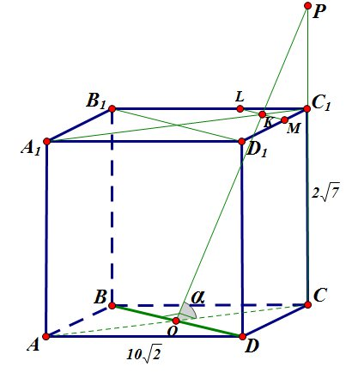
.
Следовательно, угол между плоскостью сечения и плоскостью основания больше, чем между
OC₁ и OC.
То есть сечение
расположено как-то так:
K– точка пересечения OP и
A₁C₁, LM||B₁D₁

Slide 9
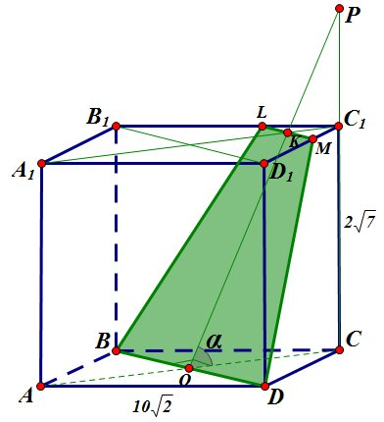
Итак, вот наше сечение:
3. Найдем проекцию сечения BLMD на плоскость основания. Для этого найдем проекции точек L и M .

Slide 10
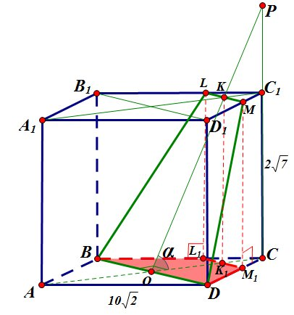
Четырехугольник BL₁M₁D – проекция сечения на плоскость основания.
4. Найдем площадь четырехугольника BL₁M₁D. Для этого из площади треугольника BCD
вычтем площадь
треугольника L₁CM₁
Найдем площадь
треугольника L₁CM₁.
Треугольник L₁CM₁ подобен
треугольнику BCD.
Найдем коэффициент
подобия.

Slide 11
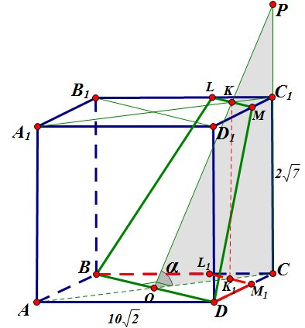
Для этого рассмотрим треугольники OPC и OKK₁ :
Следовательно,
и площадь треугольника L₁CM₁
составляет 4/25 площади
треугольника BCD
(отношение площадей
подобных фигур равно квадрату
коэффициента подобия).
Тогда площадь
четырехугольника BL₁M₁D
равна 1-4/25=21/25
площади треугольника BCD
и равна

Slide 12
5. Теперь найдем
6. И, наконец, получаем:
Ответ: 112

